Slide 1


2025년
미래내일일경험
인턴형 안내
지에스씨넷

Slide 2




지에스씨넷
미래내일 일경험 인턴형
청년이 기업에서 직접 과업 또는 현업을 수행함으로써 직무 경험 지원 및 직무에 대한 역량 강화를 지원하는 사업
청년
기업
- 전월 기준 고용 보험
가입 인원 10인 이상 기업
(단, 예외적으로 벤처기업,
사회적 기업 등은 참여가능)
15~34세 미취업 청년*
*주 30시간 미만 근로자는 미취업으로 간주
**참여불가: 사업자등록증 보유자, 한국 국적 미보유자
주 25시간
참여 절차
참여신청
선발
사전직무교육
일경험 진행
일경험 수료
「청년일경험 홈페이지」를
통한 개별 온라인 신청
*개별 직접 신청 필수 절차
서류, 면접 심사
(티웨이는 면접x)
선발 여부 개별 통지
20시간(3일)간 교육
직무 수행에 필요한 기초
및 직무 심화 교육 진행
1주 25시간 진행
참여 기업과 구체적인
일경험 시간 협의 가능
참여 수당 지급.
만족도 조사 진행 후,
고용노동부 수료증 발급

Slide 3
지에스씨넷
인턴형 참여 혜택 안내
사전직무교육 수당
일경험 참여 수당
체류지원비
하루 1만원
4주 기준
1주(25시간) 기준
3만원
140만원
5만원
사전직무 기본교육 [5시간]
+ 직무교육 [15시간]
교육 이후 개인통장으로
참여 수당 지급
1주 기준 35만원 지급
해당 주차의 출석률에 따라
지원금액 차등 지급
(주 90% 이상 출석 시
최대 금액 지급)
월 단위로 지급
참여자 실 거주 주소와
일경험 참여 기업간 거리가
왕복 60km 이상 시 지급
해당 주차 일경험
출석률에 따른 차등 지급
고용노동부 수료증 발급 *일경험 수료 후, 청년일경험 포털사이트를 통해 만족도 입력 필수

Slide 4
지에스씨넷
미래내일일경험 인턴형 프로그램
온라인 참여신청 방법

Slide 5
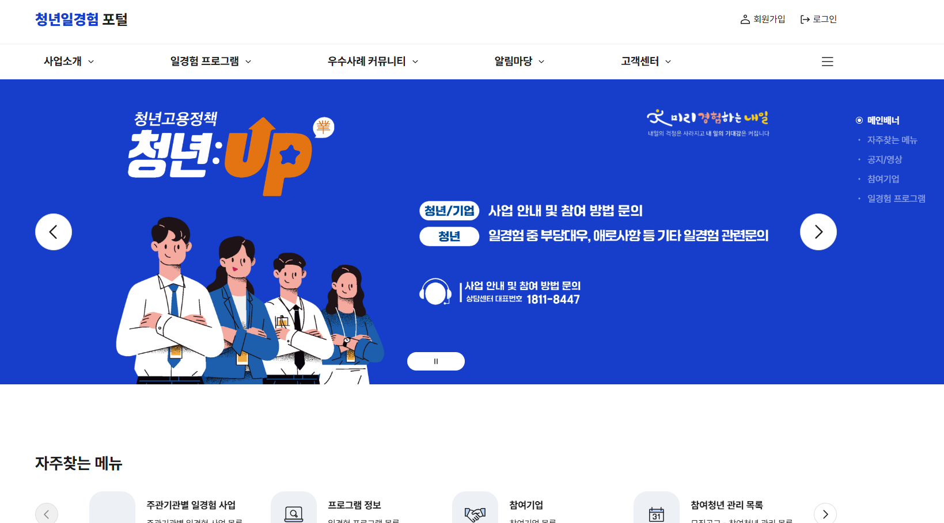
지에스씨넷
STEP1.
청년일경험 포털 (https://yw.work24.go.kr/main.do)
①
[청년일경험포털] 접속 후 로그인 OR 회원가입 *고용24와 계정 연동되어 있음

Slide 6
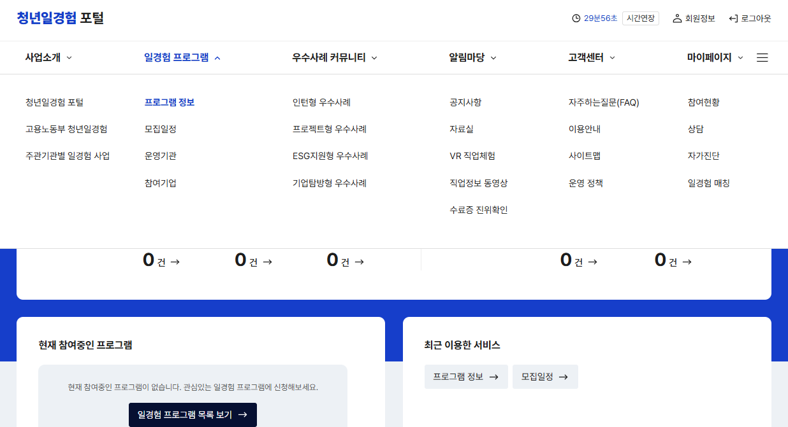
지에스씨넷
STEP2.
프로그램 정보 확인
②
③
좌측 상단에 있는 [일경험 프로그램] 선택 후, 하단에 있는 [프로그램 정보] 선택

Slide 7
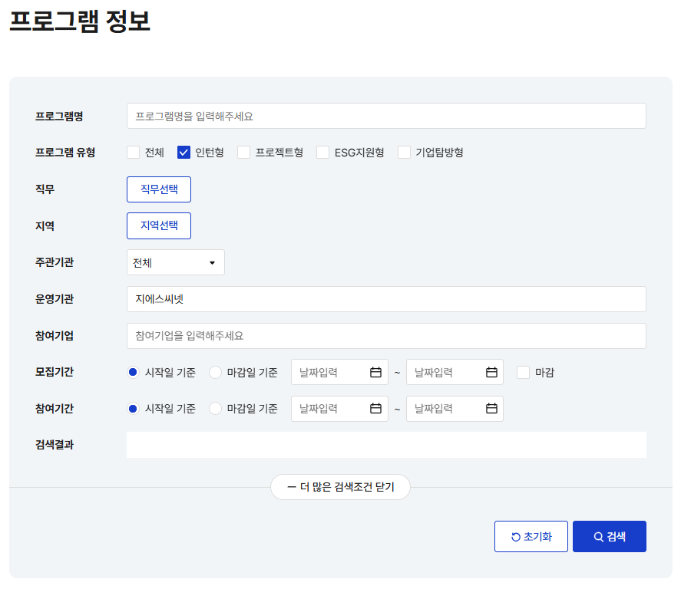
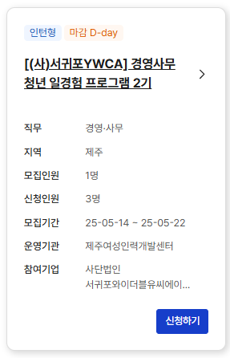
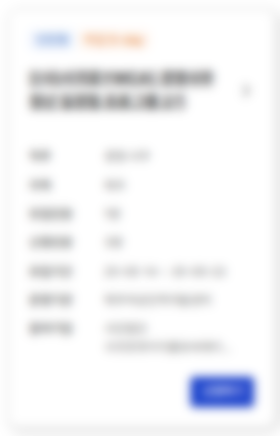
지에스씨넷
STEP3.
프로그램 탐색 및 신청
[인턴형] 체크
[지에스씨넷] 입력
+ 더 많은 검색조건 열기

Slide 8
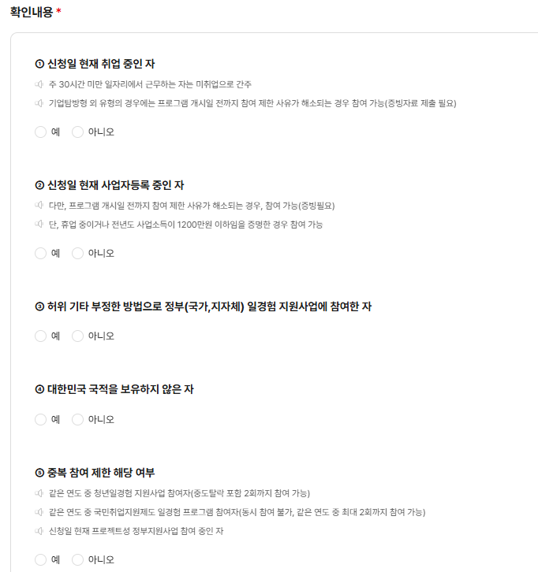
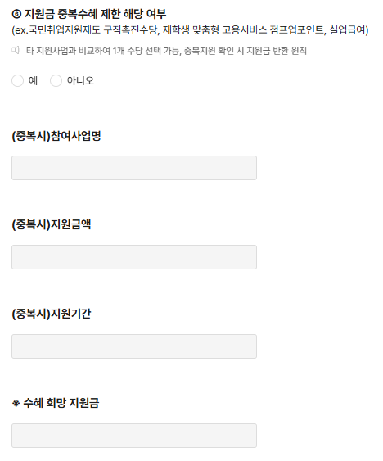
지에스씨넷
STEP4.
신청서작성(1)
타사업 중복 참여(예정) 시 운영기관과 소통 할것
확인 내용 꼼꼼히 확인 후 체크
(일경험 참여 자격 요건 확인을 위한 필수 절차)

Slide 9
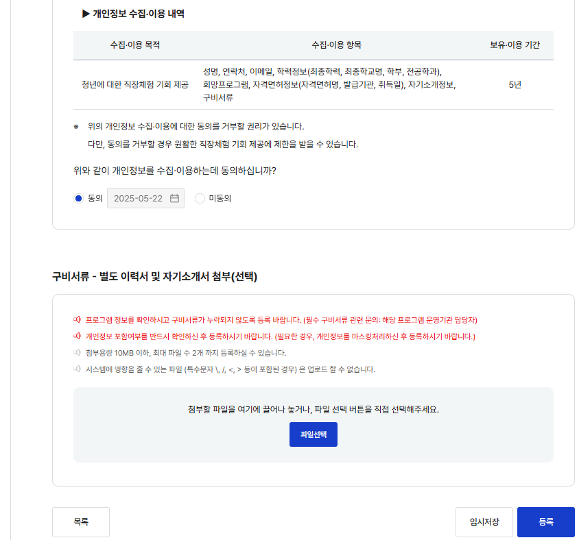
지에스씨넷
STEP4.
신청서작성(2)
해당 참여 기업의 구비 서류 여부 확인
(구비 서류 미제출 시 불이익이 있을 수 있음)
: 등록 확인

